Slide 1
Семинар
«Познавательное развитие детей раннего и дошкольного возраста»
©Жбанникова О.А., старший преподаватель кафедры дошкольного образования ГАУ ДПО ЯО ИРО
2017

Slide 2
Познание
1 компонент: информация (отдельные сведения, факты, события нашего мира) и мыслительные процессы, необходимые для получения и переработки информации.
• Что интересует ребенка, что он выбирает из окружающего мира для своего познания.
• Как получает ребенок информацию, то есть речь идет о способах познания и средствах познания.
• Как перерабатывает ребенок информацию: что с ней делает на разных возрастных этапах – систематизирует, собирает, забывает, упорядочивает и так далее.
ВАЖНО!!! Информация рассматривается как средство, с помощью которого надо развить ребенка необходимые для познавательного развития процессы, навыки, умения, способы познания.

Slide 3
Познание (продолжение)
2 компонент: отношение человека к информации.
У взрослых людей информация первична, а отношение к ней вторично.
Дети всегда готовы познавать то, к чему хорошо относятся, и не хотят даже слышать о том, к чему относятся плохо, отрицательно.
Создание мотивации к познанию через условия
Вопрос: Какие условия будут обеспечивать эффективное познание у ребёнка?

Slide 4
Стадии познавательного развития ребёнка раннего и дошкольного возраста
Любопытство (первоначальная ориентировка, связанная с занимательностью, яркостью, необычностью самого предмета.)
Любознательность (стремление ребенка дошкольного возраста проникнуть за пределы первоначально усмотренного и воспринятого. На этой стадии проявляются сильные эмоции удивления, радости познания, восторга, удовлетворенности деятельностью. )
Познавательный интерес (Повышенная устойчивость, ясная избирательная нацеленность на познаваемый предмет, ценная мотивация, в которой главное место занимают познавательные мотивы. Познавательный интерес содействует проникновению дошкольника в сущностные отношения, связи, закономерности освоения действительности.)
Познавательная активность (основой развития которой служит целостный акт познавательной деятельности. Источником познавательной активности является познавательная потребность, и процесс удовлетворения этой потребности осуществляется как поиск, направляемый на выявление, открытие неизвестного и его усвоение.)

Slide 5
Компоненты методики познавательного развития детей дошкольного возраста
когнитивный, направленный на получение ребенком информации об окружающем мире (через сенсорное познание, решение познавательных задач, интеллектуальные умения) и формирующий целостную картину мира;
деятельностный, отражающий организацию разных видов детской деятельности (сюжетно-ролевая игра, проектная и исследовательская деятельность детей дошкольного возраста, экспериментирование, направленной на формирование познавательной активности ребенка;
эмоционально-чувственный, определяющий отношение ребенка к познанию окружающего мира.

Slide 6
«Самое лучшее открытие – то, которое ребенок делает сам».
Ральф У. Эмерсон

Slide 7
Требования ФГОС ДО
Познавательное развитие предполагает развитие интересов детей, любознательности и познавательной мотивации; формирование познавательных действий, становление сознания; развитие воображения и творческой активности; формирование первичных представлений о себе, других людях, объектах окружающего мира, о свойствах и отношениях объектов окружающего мира (форме, цвете, размере, материале, звучании, ритме, темпе, количестве, числе, части и целом, пространстве и времени, движении и покое, причинах и следствиях и др.), о малой родине и Отечестве, представлений о социокультурных ценностях нашего народа, об отечественных традициях и праздниках, о планете Земля как общем доме людей, об особенностях ее природы, многообразии стран и народов мира.
( ФГОС ДО, п.2.6)

Slide 8
Требования ФГОС ДО
Конкретное содержание указанных образовательных областей зависит от возрастных и индивидуальных особенностей детей, определяется целями и задачами Программы и может реализовываться в различных видах деятельности (общении, игре, познавательно-исследовательской деятельности - как сквозных механизмах развития ребенка).
(ФГОС ДО, п.2.7.)

Slide 9
Познавательно-исследовательская деятельность -активность ребенка, впрямую направленную на постижение устройства вещей, связей между явлениями окружающего мира, их упорядочение и систематизацию.

Slide 10
Структура познавательно-исследовательской деятельности
Принятие от взрослого или самостоятельное выдвижение детьми познавательной задачи;
Анализ ее условий с помощью воспитателя или самостоятельно
Выдвижение предположений (гипотез) о причинах явления и способах решения познавательной задачи;
Отбор способов проверки возможных путей решения познавательной задачи;
Непосредственную проверку выбранных способов решения и выдвинутых предположений, корректировку путей решения по ходу деятельности;
Анализ полученных фактов и формирование выводов;
Обсуждение новых задач и перспектив дальнейшего исследования.

Slide 11
Технологии организации познавательной и познавательно-исследовательской деятельности
Опыты ( экспериментирование)
Коллекционирование
Путешествие по карте
Путешествие по реке времени
Технология ТРИЗ
Игровые технологии
Проекты
ИКТ
Моделирование
Авторские технологии ( А.И.Савенков и др.)

Slide 12
Типы исследования
(по Коротковой И.М.)
1. Опыты (экспериментирование)
Задача: освоение причинно-следственных связей и отношений
Особенности проведения:
- привлечение внимания детей «интригующим материалом» или демонстрацией необычного эффекта;
- предоставление детям свободно поэкспериментировать самим и обсудить полученный эффект;
- формулирование причинно-следственных связей (если..., то...; потому..., что...);
- самостоятельное использование оборудование в свободной деятельности

Slide 13
Типы исследования
(по Коротковой И.М.)
2. Коллекционирование (классификационная работы)
Задача – освоение родовидовых отношений.
Особенности проведения:
поиск черт сходства и различия между объектами в ходе обсуждения – рассуждения, поиск возможных оснований для их группировки;
размещение материала в квалификационной таблице (если материал реальный – размещение в емкости в идее коллекций, а на классификационную таблицу прикрепляются замещающие их картинки или ярлычки с названиями этих предметов).

Slide 14
Типы исследования
(по Коротковой И.М.)
3. Путешествие по карте
Задача – освоение пространственных схем и отношений (представления о пространстве мира).
Особенности проведения:
обсуждение и выбор пункта назначения, подходящего для путешествия вида транспорта;
обозначение возможного маршрута путешествия, высказывание предположений, что может встретиться на пути;
изучение растительного животного мира данной местности, особенности жизнедеятельности людей в данной местности и т.п.;
заполнение участка контурной физической карты полушарий, линиями пройденных маршрутов, вырезками – метками (животних, растений, людей, занятых типичным трудом).

Slide 15
Типы исследования
(по Коротковой И.М.)
4. Путешествие по «реке времени»
Задача – освоение временных отношений (представления об историческом времени – от прошлого к настоящему).
Какие особенности проведения вы бы выделили?

Slide 16
Технология ТРИЗ
Методика ММЧ (моделирование маленькими человечками) – моделирование процессов, происходящих в природном и рукотворном мире между веществами (твердое –жидкое –газообразное)
Сущность используемого метода ММЧ состоит в том, что нужно представить себе: все, что нас окружает, состоит из множества маленьких человечков. Почему человечки, а не вещества, микробы, атомы? Потому что человечки могут думать, производить действия, вести себя по-разному. У них разные характеры и привычки, они подчиняются разным командам.

Slide 17

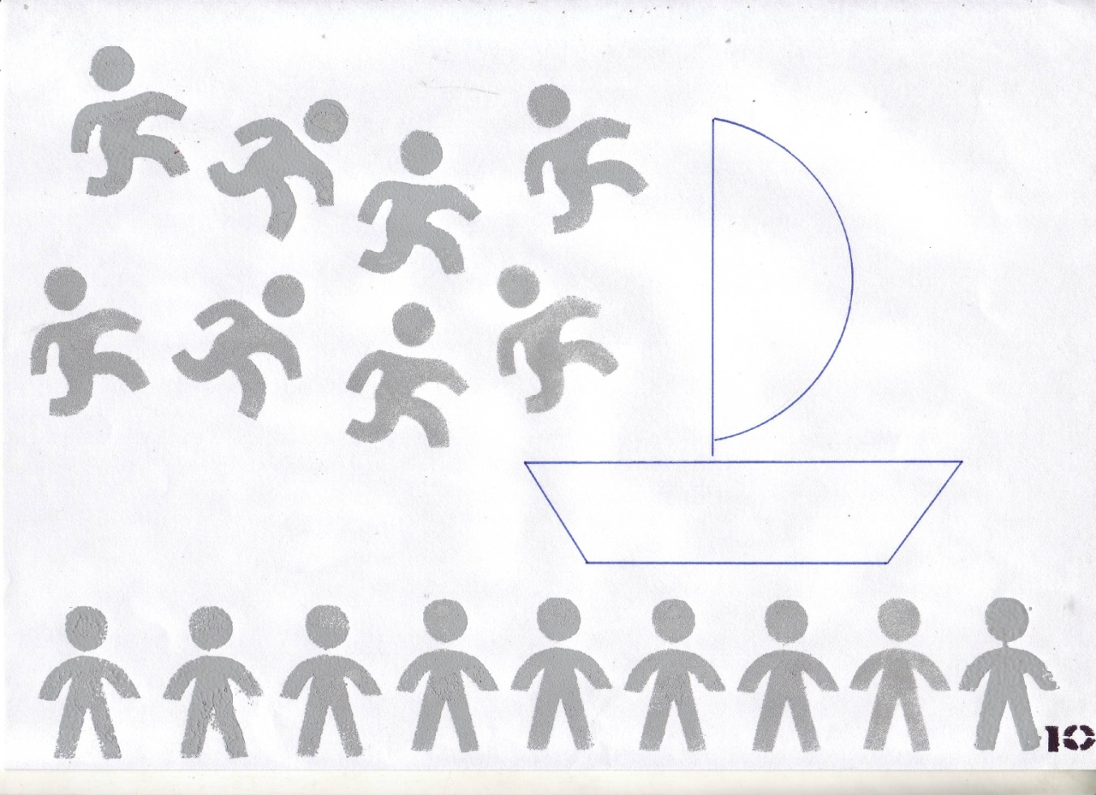
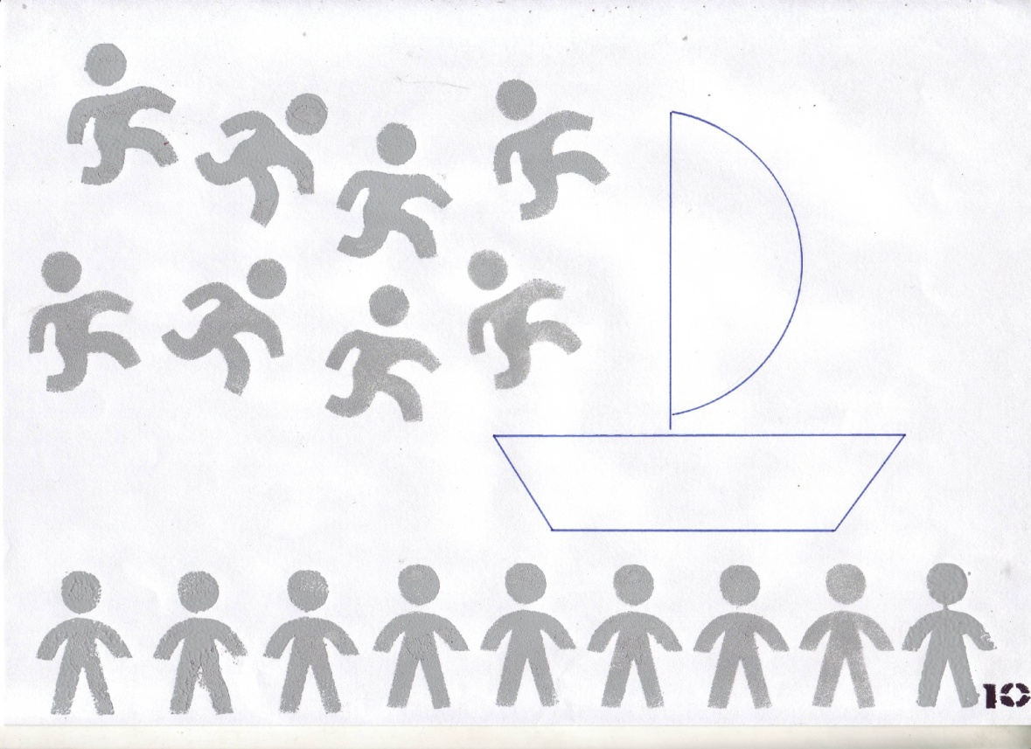
Обозначения для построения моделей
«Маленькие человечки» твёрдых тел,
они крепко держатся за руки
«Маленькие человечки» жидких тел,
руки у них опущены
«Маленькие человечки» газообразные,
они бегут в разные стороны

Slide 18
Этапы применения метода ММЧ
Выяснение состояний веществ и их понятий ( твёрдое, жидкое, газообразное)
Моделирование объектов, состоящих из разных состояний (вода в аквариуме, чашка на блюдце)
Рассмотрение объектов и явлений в движении (льющаяся из крана вода, кипящий чайник)
Использование схем в изображении моделей взаимодействия между объектами (карандаш, оторвали кусок бумаги от листка)

Slide 19
Модификация ММЧ
Игра "Кубики” (на гранях которого изображены фигурки "маленьких” человечков и знаковые взаимодействия между ними) помогает совершать малышу первые открытия, проводить научно – исследовательскую работу на своем уровне, знакомиться с закономерностями живой и неживой природы.
С помощью таких "человечков” дети составляют модели "Борща”, "Океана”, "Извержение вулкана” и т.д.

Slide 20
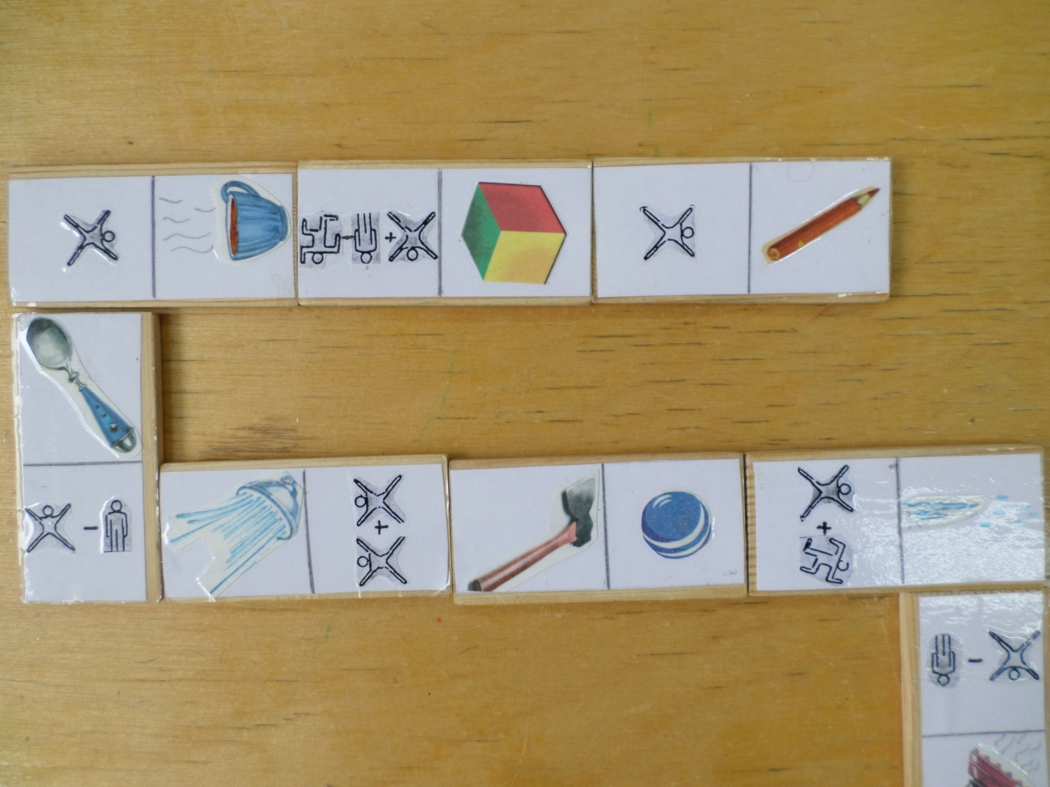
Домино «ММЧ»

Slide 21
Подвижная игра «Мы- маленькие человечки»
Дети встают в круг и в зависимости от того, какое слово произносит взрослый, дети либо стоят, крепко держась за руки (если, например, воспитатель говорит «камень»), не очень крепко держатся за руки, т.е. взрослый может легко эти руки разъединить («бумага»), начинают бегать (слово «пар», «дым», «запах»), стоят рядом, касаясь плечами («вода», «молоко», «сок» и др).

Slide 22
Игровые технологии
Дары Ф.Фрёбеля (презентация)
Логические блоки Дьенеша (презентация, картотека игр)
Кубики Б.П.Никитина (текст, презентация)
Игры В.В. Воскобовича (презентация)

Slide 23
ИКТ
Дискуссия:
Влияние информационно-коммуникационных технологий на развитие познавательной активности детей дошкольного возраста.

Slide 24
Использование ИКТ
Направления использования ИКТ для стимулирования познавательной активности детей:
Расширение кругозора детей за счёт использования мультимедийных материалов в образовательной деятельности ( дид. презентации, видео, аудио);
Компьютерные игры, интерактивные
игрушки

Slide 25
Моделирование
«Моделирование - это вид знаково-символической деятельности, который предлагает исследование не конкретного объекта, а его модели; источником данного процесса служит моделирующий характер детской деятельности»
(Л.А.Венгер)
Модель представляет собой обобщенный образ существенных свойств моделируемого объекта (план комнаты, географическая карта, глобус и т.д.)

Slide 26
Виды моделей
1.Предметная модель, в которой воспроизводятся конструктивные особенности, пропорции, взаимосвязь частей каких-либо объектов.
Это могут быть: технические игрушки, в которых отражен принцип устройства механизма; модели построек; плоскостная фигура человека с подвижным сочленением туловища и конечностей; модель хищной птицы, модель предостерегающей окраски (автор С.И. Николаева) и т.д.

Slide 27
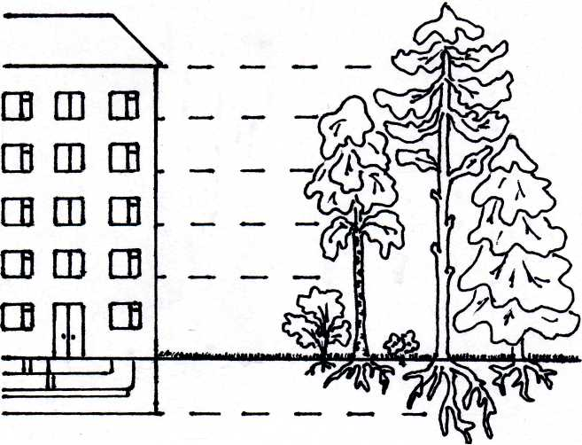
Пример предметной модели Модель «Этажи леса»

Slide 28
Виды моделей
2. Предметно-схематическая модель. Здесь выделенные в объекте познания существенные компоненты и связи между ними обозначаются при помощи предметов-заместителей и графических знаков.
Предметно-схематическая модель должна обнаружить связи, отчетливо представить их в обобщенном виде. Примером могут служить модели по ознакомлению дошкольников с природой:
• модель покровительственной окраски (С.Н. Николаева)
• модель «длинных и коротких ног» (С.Н. Николаева)
• модель, позволяющая формировать у детей знания о потребности растений в свете (И.А. Хайдурова)
• модели Н.И. Ветровой для ознакомления детей с комнатными растениями.

Slide 29
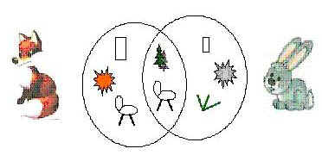
Пример предметно-схематической модели
«Значение покровительственной окраски животных»

Slide 30
Виды моделей
3. Графическая модель(графики, формулы, схемы и т.п.)
Вопросы :
В каком возрасте можно вводить графические модели?
В каких видах деятельности их можно использовать?

Slide 31

Пример графической модели
При формировании понятия «рыбы» в старшей группе используется модель, в которой отражены существенные, наглядно воспринимаемые признаки данной систематической группы животных: среда обитания, форма тела, покров тела, жаберный способ дыхания, своеобразное строение конечностей (плавники), в которых проявляется приспособление рыб к водной среде обитания.

Slide 32
Этапы овладения детьми моделями
Первый этап - предусматривает овладение самой моделью. Дети, работая с моделью, осваивают с помощью замещения реально существующих компонентов условными обозначениями. На этом этапе решается важная познавательная задача - расчленение целостного объекта, процесса на составляющие компоненты, абстрагирование каждого из них, установление связи функционирования.
На втором этапе осуществляется замещение предметно-схематической модели схематической. Это позволяет подвести детей к обобщенным знаниям, представлениям. Формируются умения отвлекаться от конкретного содержания и мысленно представить себе объект с его функциональными связями и зависимостями.
Третий этап - самостоятельное использование усвоенных моделей и приемов работы с ними в собственной деятельности.

Slide 33
Действия с моделями нужно осуществлять в следующей последовательности:
• замещение (сначала модели предлагаются в готовом виде, а затем дети придумывают условные заместители самостоятельно);
• использование готовых моделей (начиная со средней группы);
• построение моделей: по условиям, по собственному замыслу, по реальной ситуации (со старшей группы).

Slide 34
Проекты
Словарь С.И. Ожегова дает следующее значения слова «проект»:
разработанный план сооружения, устройство чего - нибудь;
предварительный текст какого- нибудь документа;
план, замысел;
« брошеный вперёд».
Каждое из этих значений касается определенной стороны проектной деятельности.
Проектная деятельность- это совместная познавательная, творческая или игровая деятельность, имеющая общую цель, согласованные методы, способы деятельности, направленная на достижение общего результата.

Slide 35
Главная идея проектной деятельности -
направленность познавательной (творческой) деятельности на результат, который получается при решении практической, теоретической, но обязательно личностно и социально- значимой проблемы…

Slide 36
Стадии работы над проектом - это «пять П»:
Проблема
Проектирование (планирование)
Поиск информации
Продукт
Презентация.
Шестое «П» проекта -- его Портфолио, - папка, в которой собраны все рабочие материалы проекта, черновики, планы, отчеты, результаты исследований и анализа , схемы, рисунки, фотографии, электронный вариант учебного проекта для презентации

Slide 37
задание
Предложите варианты тем проектов с указанием проблемного вопроса и продукта работы над проектом, актуальные для разработки:
В младшем дошкольном возрасте
В среднем дошкольном возрасте
В старшем дошкольном возрасте
( таблица 1)

Slide 38

мультфильм
«Сид-маленький учёный»

Slide 39
Педагогическая технология проведения исследований с детьми дошкольного возраста
(А.И. Савенков)
презентация

Slide 40
Развивающая предметно-пространственная среда для организации
познавательно-исследовательской
деятельности детей
презентация

Slide 41
Подведение итогов семинара
Какие условия необходимо создать для развития самостоятельной познавательной исследовательской деятельности детей?
Какие способы повышения познавательной активности Вы считаете наиболее эффективными?
Рефлексия материала семинара:
На сколько представленный материал интересен с практической точки зрения?
Пожелания по содержанию материалов семинара
Эмоциональное отношение к содержанию и организации семинара

Slide 42
Спасибо за внимание!!!
Контактная информация:
кафедра дошкольного образования ГАУ ДПО ЯО ИРО,
т. 23-09-34,
E-mail: kdno@yandex.ru

